Slide 1

Пространство в экономике
31 августа 2023 года, г.Москва

Slide 2

Курс «Введение в неокономику»
Генезис и аксиоматика неокономики
Неокономика и все-все-все
Деньги, разделение труда и воспроизводственный контур
Воспроизводственный контур, взаимодействие контуров
Формирование финансового сектора
Государство. Часть 1.
Государство. Часть 2.
Пространство в экономике

Slide 3
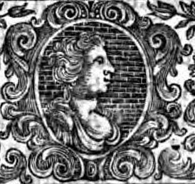

Пространство в экономике: истоки
Бернар де Мандевиль: «Басня о пчелах». 1704 & 1715.
«Частные пороки и общее благо», где разбиралось то, что понимать под частными пороками и что понимать под общим благом.
«не доброжелательству булочника мы обязаны хлебом на нашем столе, а его эгоизму». Пороку мы обязаны общим благом. И второе значение – общее благо всегда сопряжено частными пороками.
О чем Мандевиль говорит? Конечно, все люди хотят жить на природе, жалуются на грязь Лондона, что в нем трудно жить, но, друзья мои, поймите: грязь – частный порок, обусловленный богатством Лондона. Конечно, я сам хочу жить в пасторальной местности, но в пасторальной местности я буду нищим.
А если я хочу быть богатым (мы все хотим быть богатыми, иметь общее благо), то нам придется мириться с частными пороками, со скученностью, грязью и т.д.

Slide 4
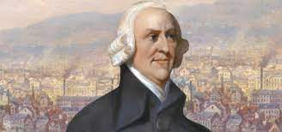
Пространство в экономике: классики
Идею связи между экономическим развитием и расселением подхватил Адам Смит. Собственно, во второй главе «Исследования богатства народов», которая называется «Разделение труда ограниченно размерами рынка», он как раз сравнивает уровень развития сельской местности и городов, показывает, что город обеспечивает более высокий уровень РТ, более высокую производительность, способствует появлению новых профессии и т.д.

Slide 5
Пространство в экономике: забвение
В экономической теории долгое время считалось, что экономический рост происходит равномерно по всей территории страны. Более точно – что в пространственной сфере как на внутристрановом, так и на международном уровне основной тенденцией является выравнивание (конвергенция) территориальных различий.
В реальности модели экономического роста носили «точечный» характер, а представление о равномерности роста формировалось в результате мысленного «растягивания» точки в пространственную структуру.
Специалисты, занимавшиеся экономической географией, постоянно указывали на то, что эта точка зрения противоречит наблюдаемым фактам, однако к их мнению не принято прислушиваться, поскольку этот раздел экономики считался периферийным и малозначимым.
Впрочем, некоторые представители теоретической экономики пытались дать теоретическое объяснение наблюдаемой неоднородности развития.
Здесь уместно вспомнить Альфреда Маршалла, который в «Принципах экономикс» (1890) рассматривал причины сосредоточения промышленности в городах, связывая это явление с эффектом разделения труда. Хотя Маршалл для современной экономической теории является примерно тем же, чем был Маркс для марксизма, эти его идеи в течение долгого времени не получали развития

Slide 6
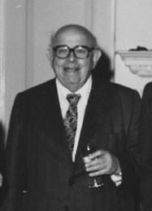
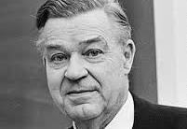
Пространство в экономике: возвращение
Николас Калдор считал, что в основе неравномерного развития лежит возрастающая отдача, возникающая как эффект углубления разделения труда и экономии от масштаба.
Другим крупным экономистом, который рассматривал причины неоднородности развития, был Гуннар Мюрдаль, который сформулировал принцип круговой причинности (положительная обратная связь) в экономике.

Slide 7
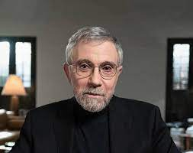
Пространство в экономике: возвращение
Идеи Мюрдаля (круговая причинность) и Калдора (возрастающая отдача), хотя на последнего он не ссылается, были использованы Полом Кругманом при создании базовой модели так называемой новой экономической географии. В этой модели показывается, как в результате экономического роста изначально однородное экономическое пространство разделяется на развитый центр и отсталую периферию, теряющую население и экономические ресурсы.
Следует заметить, что в основе модели Кругмана лежит модель монополистической конкуренции Диксита-Стиглица (1977), используемая также и в новых моделях экономического роста, которая отличается от обычных моделей тем, что в ней разделение труда не задано изначально, а является неизвестным, которое определяется из решения модели. При этом экономический рост напрямую связан с углублением разделения труда.

Slide 8
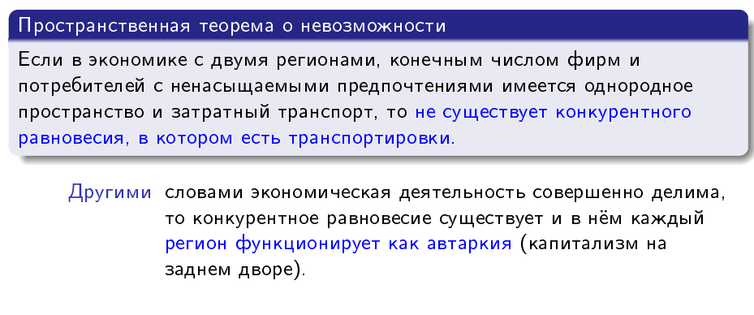
Теорема Старрета

Slide 9
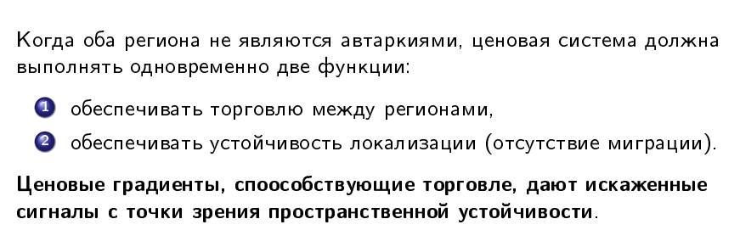
Теорема Старрета

Slide 10
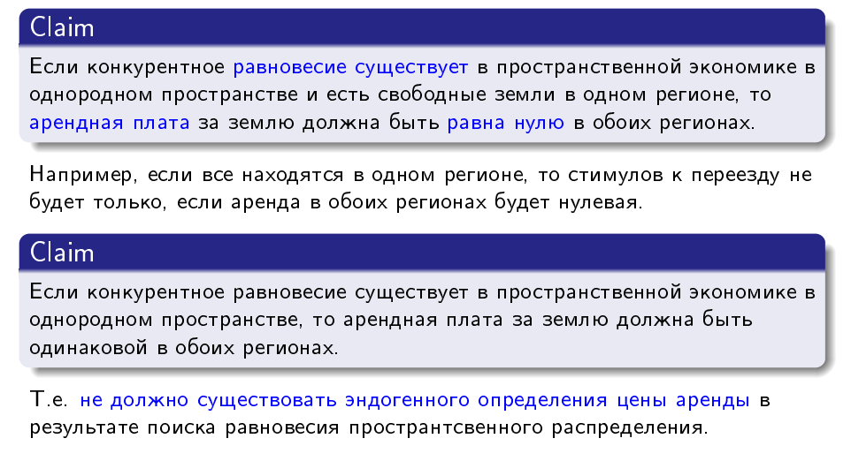
Теорема Старрета

Slide 11
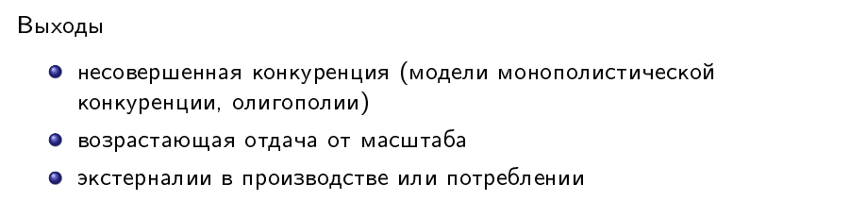
Теорема Старрета

Slide 12
Лекция №8: итоги
Рассмотрен вопрос пространства в экономике – от натурфилософов до наших дней
Рассмотрена теорема Старрета.

Slide 13




Спасибо за внимание!
neoconomica.org
www.youtube.com/neoconomica
t.me/neoconomica

